Slide 1


Основы построения файловых систем
Acronis @ МФТИ, 2016

Slide 2
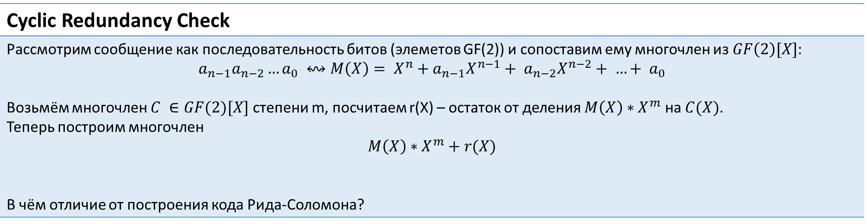
Основы построения файловых систем
Cyclic Redundancy Check
Рассмотрим сообщение как последовательность битов (элеметов GF(2)) и сопоставим ему многочлен из $GF\left(2\right)[X]$: $$a_{n−1}a_{n−2}…a_{0} ↭M\left(X\right)= X^{n}+a_{n−1}X^{n−1}+ a_{n−2}X^{n−2}+ …+ a_{0}$$ Возьмём многочлен $C ∈GF(2)[X]$ степени m, посчитаем r(X) – остаток от деления $M\left(X\right)∗X^{m}$ на $C(X)$. Теперь построим многочлен $$M\left(X\right)∗X^{m}+r(X)$$ В чём отличие от построения кода Рида-Соломона?
Acronis @ МФТИ, 2016

Slide 3
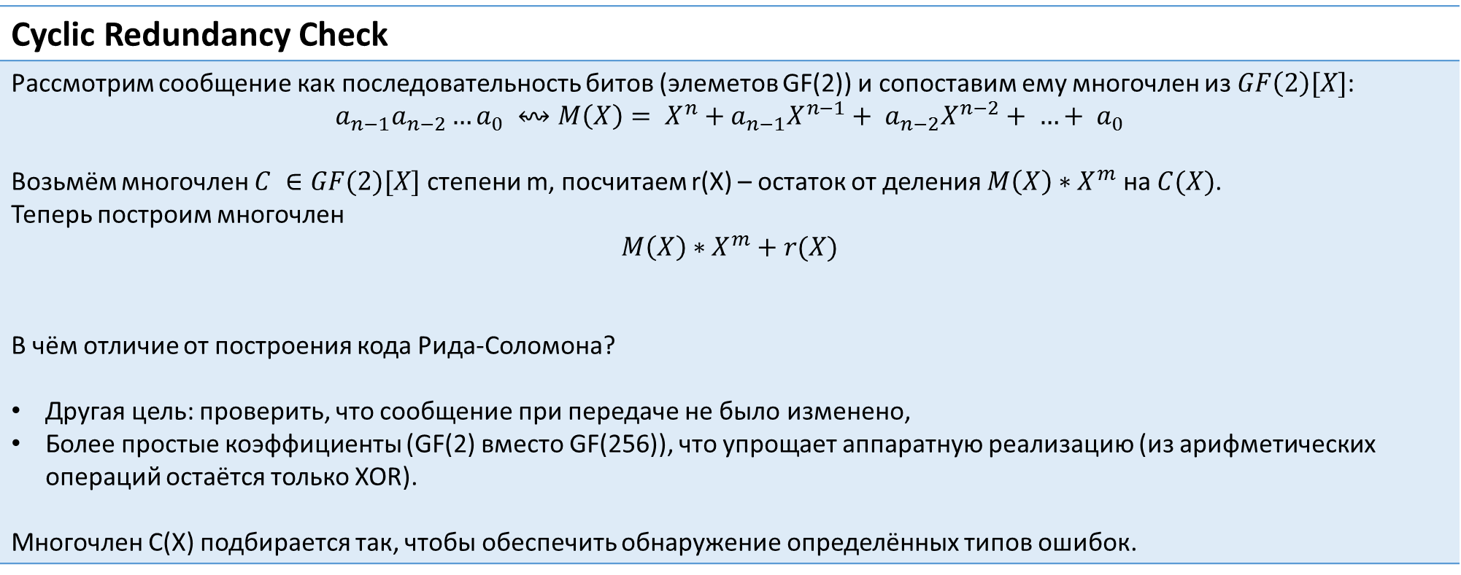
Основы построения файловых систем
Cyclic Redundancy Check
Рассмотрим сообщение как последовательность битов (элеметов GF(2)) и сопоставим ему многочлен из $GF\left(2\right)[X]$: $$a_{n−1}a_{n−2}…a_{0} ↭M\left(X\right)= X^{n}+a_{n−1}X^{n−1}+ a_{n−2}X^{n−2}+ …+ a_{0}$$ Возьмём многочлен $C ∈GF(2)[X]$ степени m, посчитаем r(X) – остаток от деления $M\left(X\right)∗X^{m}$ на $C(X)$. Теперь построим многочлен $$M\left(X\right)∗X^{m}+r(X)$$ В чём отличие от построения кода Рида-Соломона? Другая цель: проверить, что сообщение при передаче не было изменено, Более простые коэффициенты (GF(2) вместо GF(256)), что упрощает аппаратную реализацию (из арифметических операций остаётся только XOR). Многочлен C(X) подбирается так, чтобы обеспечить обнаружение определённых типов ошибок.
Acronis @ МФТИ, 2016

Slide 4
Основы построения файловых систем
Ошибки, которые находит CRC (упражнения)
Если C(X) имеет два и более ненулевых коэффициентов, то он определяет изменение любого одного бита. Если в разложении C(X) на неприводимые множители есть многочлен степени m, то C(X) определяет изменение любых двух бит, расположенных на расстоянии, меньшем m. Если C(X) делится на X+1, то он определяет любую ошибку, меняющую нечётное число бит.
Acronis @ МФТИ, 2016

Slide 5
Основы построения файловых систем
Примеры CRC
Название | Где применяется | Порождающий многочлен*
CRC-16-CCITT | Bluetooth | 0x1021
CRC-16-IBM | USB | 0x8005
CRC-32 | Ethernet, SATA, MPEG-2, gzip, bzip2, PNG | 0x04C11DB7
CRC-32C (Castagnoli) | iSCSI, SCTP, SSE4.2, btrfs, ext4, Ceph | 0x1EDC6F41
* Отдельные биты числа рассматриваются как коэффициенты порождающего многочлена.
Acronis @ МФТИ, 2016

Slide 6
Основы построения файловых систем
Криптографические хеши
CRC очень просты в вычислении и обнаруживают простые ошибки. Но их легко обмануть намеренными ошибками. Для надёжной проверки того, что блок данных не был повреждён или изменён, применяются криптографические хеши: MD4, MD5 SHA1, SHA-256, SHA-384, SHA-512. На них полагаются, поскольку сейчас не известно алгоритмов поиска коллизий этих хешей, кроме перебора: Для MD4, MD5 и SHA1 – большого числа вариантов, Для SHA-256 и старше – полного перебора.
Acronis @ МФТИ, 2016

Slide 7
Основы построения файловых систем
Примерная скорость вычисления хешей и CRC*
Алгоритм | MB/sec | Cycles/byte
CRC32 | 253 | 6.9
Adler32** | 920 | 1.9
MD5 | 255 | 6.8
SHA-1 | 153 | 11.4
SHA-512 | 99 | 17.7
SSE4.2 содержит инструкции для вычисления SHA. Одно ядро Haswell 2.2GHz считает SHA-512 со скоростью 300MB/sec. Оно же научилось быстрее считать CRC32: примерно 2.5GB/sec.
* Измерено на Core 2 1.83GHz
** Не является CRC; используется в zlib
Acronis @ МФТИ, 2016

Slide 8
Основы построения файловых систем
B-деревья
 | ……..
В узлах хранятся массивы пар (ключ, ссылка),
Массивы имеют ограниченную длину: от k до 2k элементов,
Указатели на страницы данных хранятся в листьях, во внутренних узлах – ссылки на страницы с узлами-потомками,
Все листья расположены на одной глубине,
Пара (k_{i}, p_{i}) ссылается на поддерево, все ключи которого находятся в диапазоне [k_{i}, k_{i+1}),
Если при вставке происходит переполнение узла, то он разделяется на два узла длины k, а средний элемент перемещается в родительский узел.
 | ……..
….
 | ……..
….
 | ……..
 | ……..
 | ……..
 | ……..
….
 | ……..
Acronis @ МФТИ, 2016

Slide 9
Основы построения файловых систем
B-деревья
Есть проблемы: Вставки и удаления создают случайное IO, Удаление зачастую реализуется нетривиально, или оставляет много мусора, В многопоточной среде надо брать блокировки сразу на весь путь до листа.
 | ……..
В узлах хранятся массивы пар (ключ, ссылка),
Массивы имеют ограниченную длину: от k до 2k элементов,
Указатели на страницы данных хранятся в листьях, во внутренних узлах – ссылки на страницы с узлами-потомками,
Все листья расположены на одной глубине,
Пара (k_{i}, p_{i}) ссылается на поддерево, все ключи которого находятся в диапазоне [k_{i}, k_{i+1}),
Если при вставке происходит переполнение узла, то он разделяется на два узла длины k, а средний элемент перемещается в родительский узел.
 | ……..
….
 | ……..
….
 | ……..
 | ……..
 | ……..
 | ……..
….
 | ……..
Acronis @ МФТИ, 2016

Slide 10
Основы построения файловых систем
B^{link}-деревья (Lehman, Yao)*
При расщеплении узла не обязательно модифицировать родителя – хватит проставить ссылку на правого соседа, а родительский узел можно модифицировать потом. В итоге, в каждый момент времени достаточно держать блокировку только на одном узле. https://www.csd.uoc.gr/~hy460/pdf/p650-lehman.pdf
 | ……..
 | ……..
….
 | ……..
….
 | ……..
 | ……..
 | ……..
 | ……..
….
 | ……..
* Используются, например, в PostgreSQL.
Acronis @ МФТИ, 2016

Slide 11
Основы построения файловых систем
Log-Structured Merge Tree
LSM-дерево – это иерархия B-деревьев. Дерево T₀ (возможно, несколько первых) располагается в RAM, гарантируя быструю вставку. При переполнении дерева T_{i} оно сливается с деревом T_{i+1}; полученное дерево объявляется новым T_{i+1}. Поиск элемента делается по очереди в деревьях T₀, T₁, … Удаление элемента реализуется как вставка элемента, помеченного флагом «удалённый». Фактическое удаление произойдёт при слиянии деревьев. Преимущества такого подхода: Деревья в RAM гарантируют очень быстрые вставки и удаления, Процедура слияния деревьев генерирует последовательное IO. Факт: оптимальная производительность вставок в LSM-дерево (наименьшие накладные расходы на слияния) достигается, если число элементов в деревьях T₀, T₁, … образует геометрическую прогрессию. http://citeseerx.ist.psu.edu/viewdoc/download?doi=10.1.1.44.2782&rep=rep1&type=pdf http://www.benstopford.com/2015/02/14/log-structured-merge-trees/
T0 T1 T2 ……
Acronis @ МФТИ, 2016

Slide 12
Основы построения файловых систем
Домашнее задание
Написать B-дерево, которое хранит пары из 64-битного ключа и 64-битного значения. Удаление сделать как вставку маркера удаления. Написать функцию для слияния двух B-деревьев. Померять скорость вставки элементов со случайными ключами. Написать программу, которая обходит домашний каталог, режет файлы на куски по 1Kb, и от этих кусков считает CRC32 (можно взять в zlib), Fletcher32 или Adler32, MD5 (см. документацию на openssl), SHA-256. Построить гистограмму распределения полученных значений контрольных сумм и хешей.
Acronis @ МФТИ, 2016

Slide 13
Основы построения файловых систем
Acronis @ МФТИ, 2016

